Slide 1
Основные направления развития школьного самоуправления из опыта работы Дворца школьников г. Караганды
Шкарупин Василий Дмитриевич
заведующий организационно-массовым отделом
КГКП «Дворец школьников», г. Карганды

Slide 2
Слабые стороны
Размытость модели самоуправления в области взаимодействия её структурных составляющих как вертикальных (классы, параллели), так и горизонтальных (органы самоуправления общеобразовательной школы) связей.
Отсутствие чёткой регламентации в области разграничения функционального взаимодействия учеников, участвующих в деятельности органов самоуправления по возрастному признаку.
Отсутствие необходимой и достаточной нормативно-правовой базы, учитывающей специфику общеобразовательных учреждений.
Отсутствие систематической работы по отбору (выявлению) и подготовке актива ученического самоуправления.
Отсутствие системы подготовки и повышения квалификации педагогических работников в сфере самоуправления.
Игнорирование педагогического потенциала родительской общественности.
Неверное толкование (использование) юридических и политологических терминов.

Slide 3
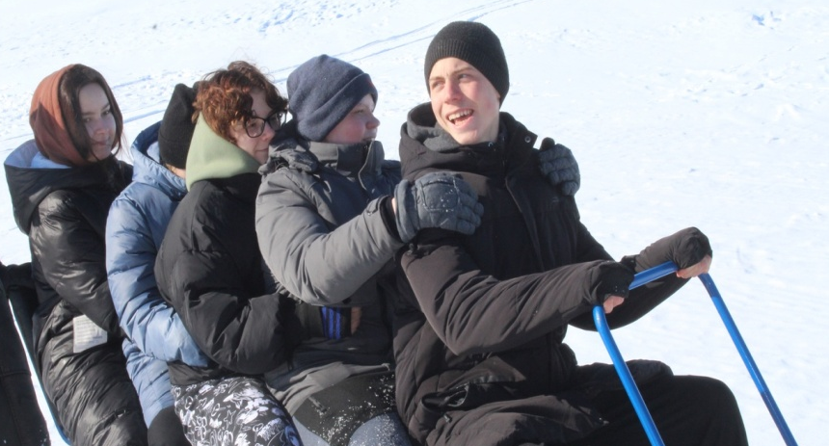
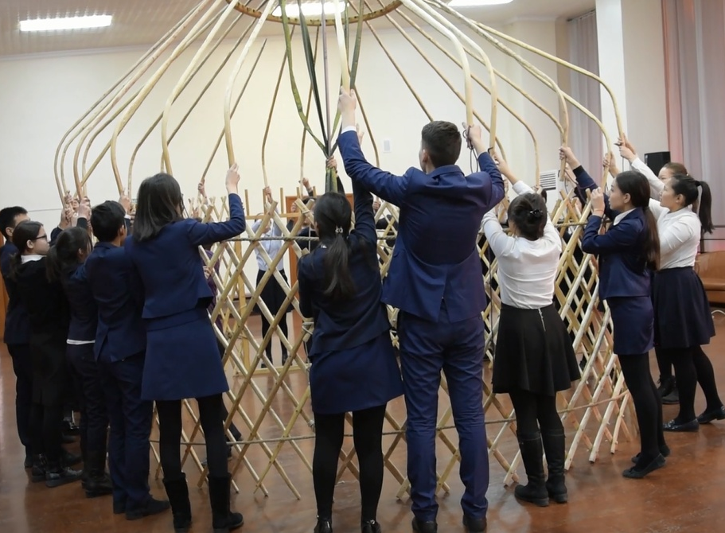
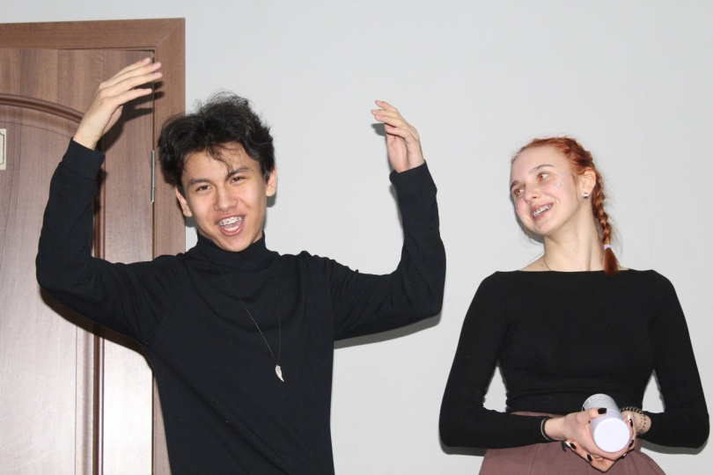
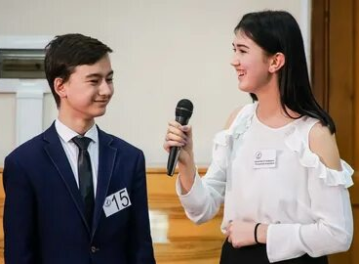
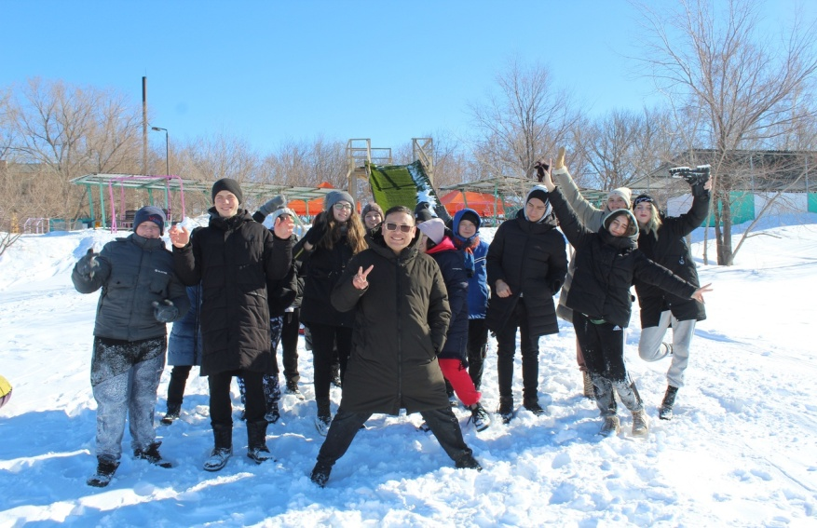
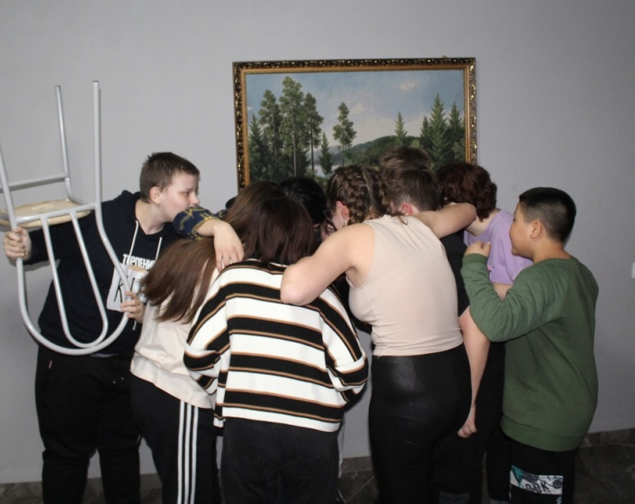
«Школа президента».

Slide 4
Пакет документов
Положение о конкурсе «Модель ученического самоуправления»;
Положение о конкурсе «Кабинет школьного самоуправления»;
Положение о выборах актива школьного самоуправления;
Положение о деятельности проектных офисов органов школьного самоуправления;
Пакет документации, регламентирующий деятельность органов школьного самоуправления»;
Программа семинара «Школа тьютора», для методического и организационного сопровождения деятельности педагогического актива, сотрудничающего с органами ученического самоуправления.

Slide 5
Без собственных усилий никто никогда своей цели не добивается. Никакая помощь со стороны не может заменить своих собственных усилий.
(Н.Рубакин)
Спасибо за внимание!!!

